Slide 1
大数据应用分类标注挑战赛
Mind Rank团队解决方案
李劳
2019.10.23

Slide 2
a
Agenda
➣团队介绍
➣赛题分析
➣数据清洗
➣数据增强
➣模型及融合

Slide 3


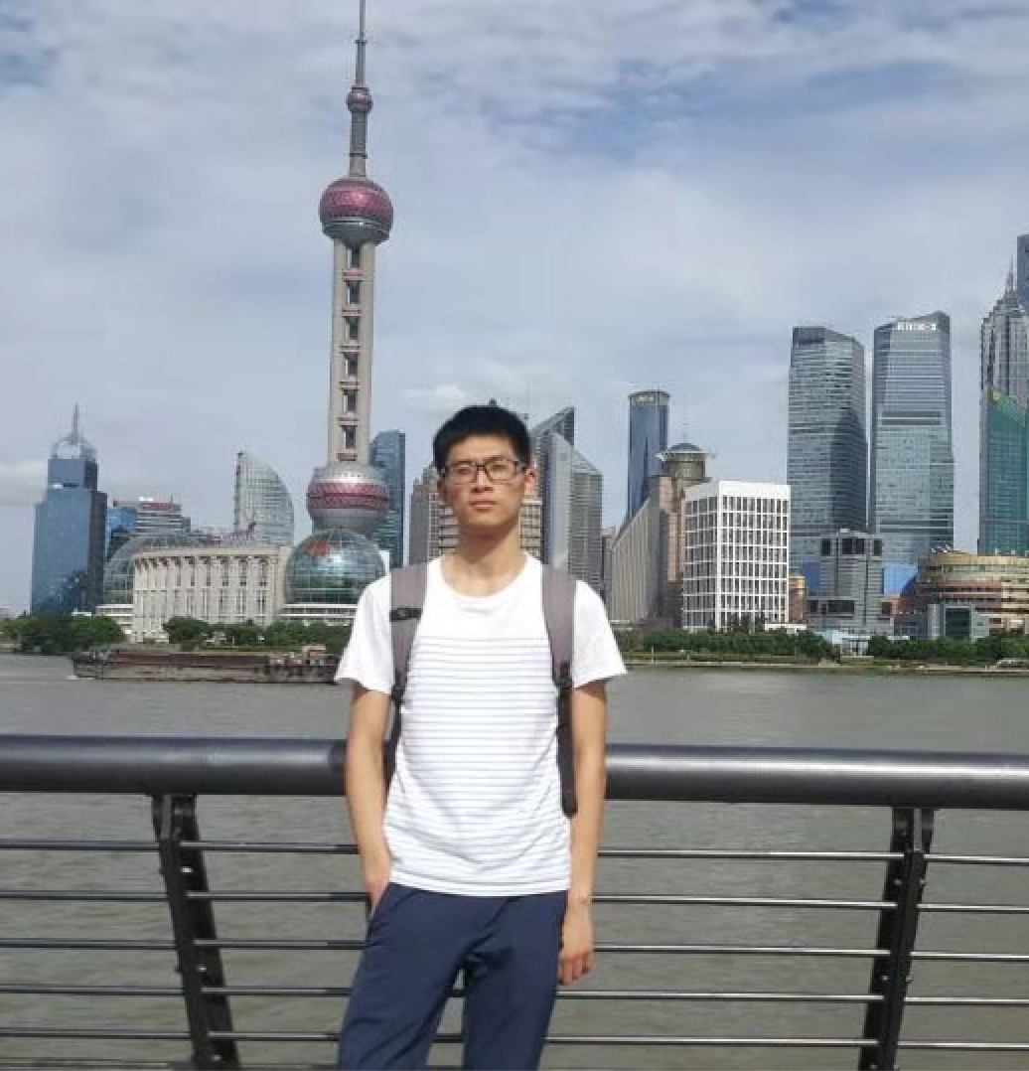

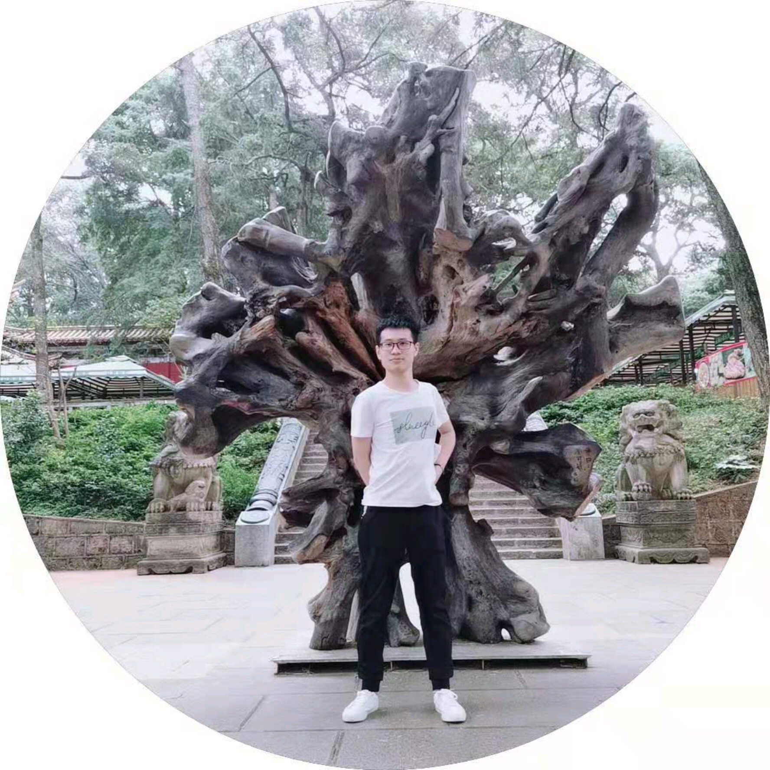
团队介绍-成员
Msc. 牛张明
Mind Rank
(mindrank.ai)
联合创始人
李劳
Mind Rank 算法工程师
林智敏
重庆邮电大学计算机研二
Kaggle Master
周青松
哈工深电子与通信工程研一
Kaggle Master
罗宾理
Mind Rank 算法科学家

Slide 4
团队介绍-荣誉
国内
➣易观性别年龄预测 冠军
➣太湖企业合规风险预测 冠军
➣华为极客算法大赛 冠军
➣WDD企业获投概率预测 冠军
➣云移杯评论观点情感预测 冠军
➣2019数字中国 DCIC 总决赛冠军
…
国际
➣ACM KDD cup 2018 常规赛道全球第一名
➣ACM KDD cup 2019 常规赛道全球第七名
➣Kaggle 宠物领养速度预测 10/2023 金牌
➣Kaggle ieee 反欺诈预测 10/6381 金牌
➣Kaggle 人类蛋白质图谱图像分类 11/2169 金牌
…

Slide 5
赛题解读
数据
目标
评价
分析
提供app应用的描述文本
预测app应用的所属类别
SCORE=TOP_2_ACC
定位：多分类问题
难点：
➣类别多（总共150个类别）
➣数据需求(复赛并未提供数据)

Slide 6

数据清洗-appname 异常
package_id相同,而app_name不同
Package_id | App_name
com.hisense.uifac | #ffababab
com.hisense.uifac | FACTORY MENU
com.hisense.uifac | 工厂菜单
Notes:
直接爬取包名是爬不到的,选择从app_name上爬取,从上往下，这里只有工厂菜单可爬.所以com.hisense.uifac
->工厂菜单

Slide 7
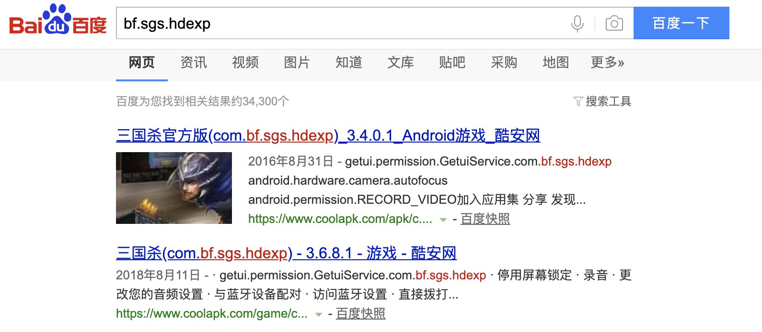
数据清洗-appname 异常
Package_id | App_name
bf.sgs.hdexp | WXEntryActivity
com.bbqstudio.bbqq.yyb | WXEntryActivity
com.happyelements.AndroidAnimal | WXEntryActivity
Package_id | App_name
bf.sgs.hdexp | WXEntryActivity
bf.sgs.hdexp | 三国杀
WXEntryActivity => bf.sgs.hdexp => 三国杀
Notes:
App_name爬取不到信息,决定遍历package_id.
不幸的是这三个package_id也是爬取不到.
通过遍历整体所有的包名,找到了一模一样的包名,从而找到了该包名的app_name.那么就可以直接替换了.

Slide 8
数据清洗-package 异常
app_name冗余,而package_id不匹配
Package_id | App_name
com.baidu.appsearch | 百度手机助手(米聊)
com.baidu.appsearch | 百度手机助手(搜狗输入法)
com.baidu.appsearch | 百度手机助手(掌上公交)
Notes:
选取括号里面的作为信息来爬取

Slide 9
数据清洗-除噪
01
去除网址链接
02
去除换行符和空格
www.baidu.com
“\n” “\t” “ ”
03
去除特殊符号
04
繁体字转简体字
￥#@😊😢😓
全網最好玩的及時對戰遊戲

Slide 10
数据增强-数据源
措施
拼接
对于一个应用id和应用名,尽可能多源爬取数据,充实数据集
拼接
每一个源头的数据,对于头部的文本,对准确性的判断权重更高. 可以对多个数据源的头部进行选取,拼接在一起形成一个新的实例
注意点
原因
数据增强后, 如果同一源头的数据如果切分到了训练集和验证集,会造成过拟合.所以需要保证同源数据分到同一fold
多个数据源的数据质量不同
拼接
数据源

Slide 11




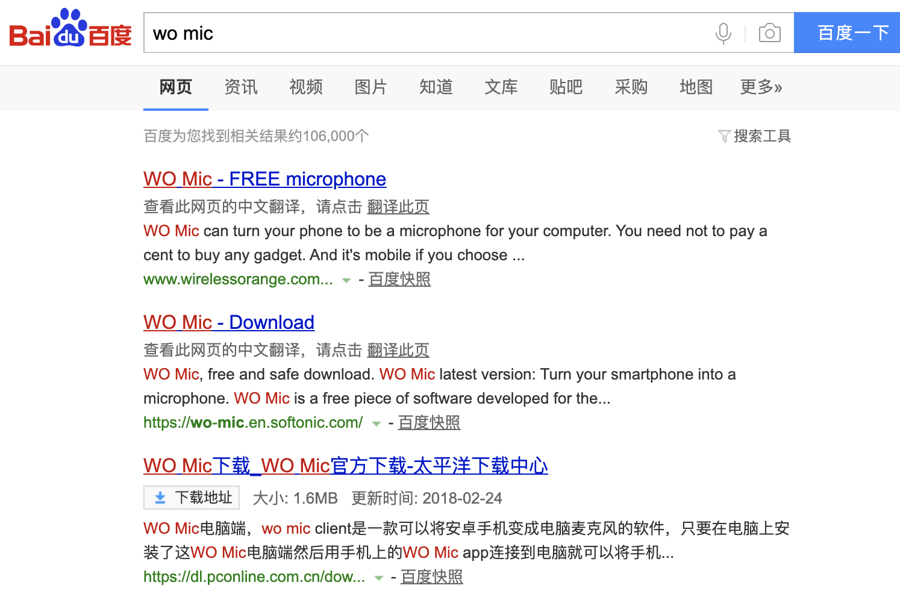
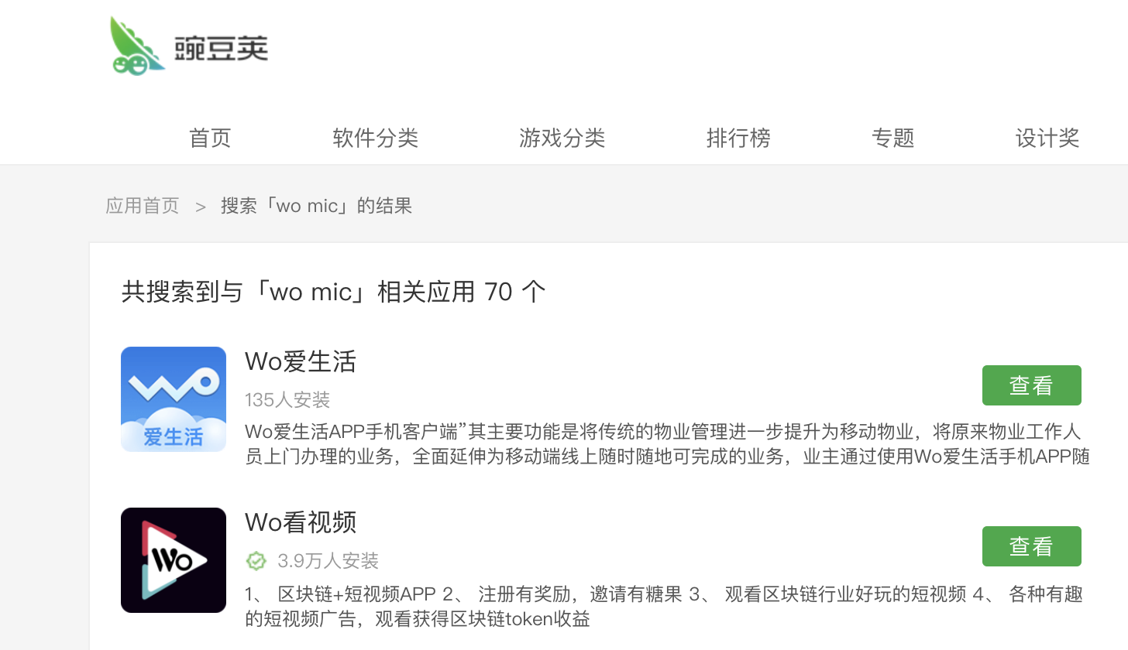

数据增强-多源头
数据源多元化：
数据类型多样化：
➣描述文本
➣应用商店自带的类别标签
➣应用功能
多数据源融合因子
Appname 是否相等
Appname 是否包含
Pkg name 是否相等
返回描述的长度
Appname 是否出现在描述中
数据源的不同, 百度, 豌豆荚, 小米应用商店, 应用宝
Notes:
选取括号里面的作为信息来爬取

Slide 12
数据增强-切割
切割原因
切割方式一
切割方式二
BERT的最大输入长度是512
滑窗式切割,拆成多个后,每个子文本计算类别概率,最后加权汇总得到该样本的总类别概率
直接切割,分段输入bert,将得到的顶层encoder特征向量输入gru

Slide 13
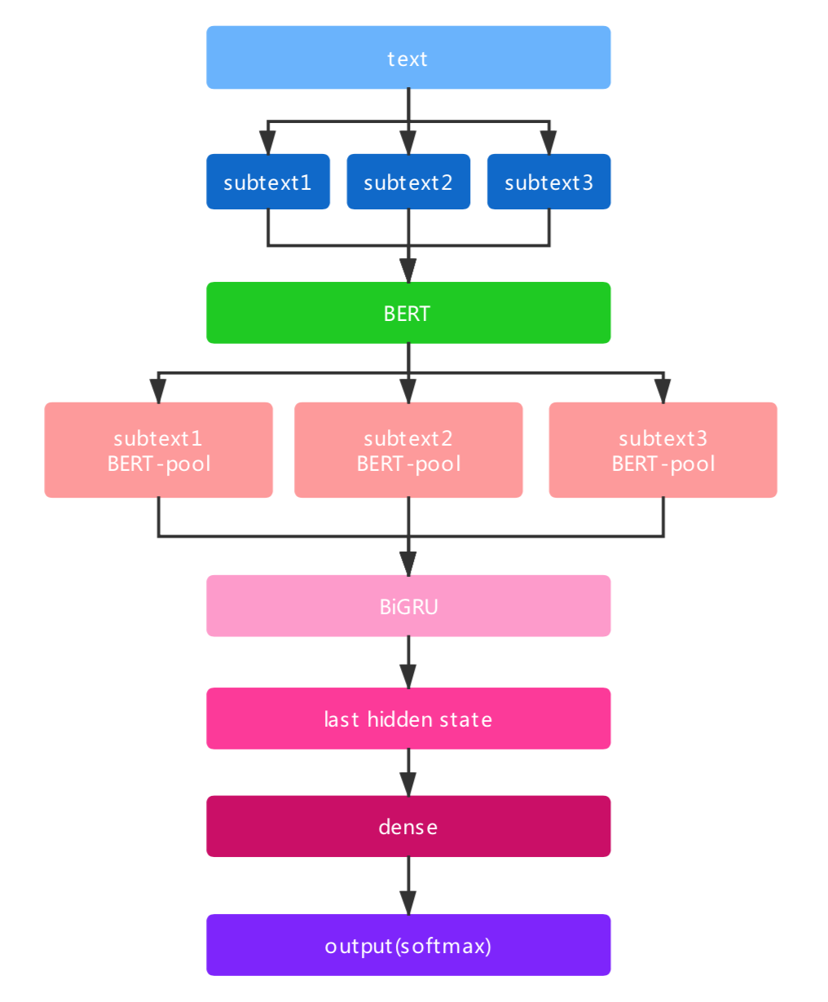
建模思路-BERT
直接切割,分段输入bert,将得到的顶层encoder特征向量输入gru
优点：
➣不需要人工为切割的文本赋予权重
➣gru天生适合处理含顺序的序列，而描述文本本身是有顺序的

Slide 14
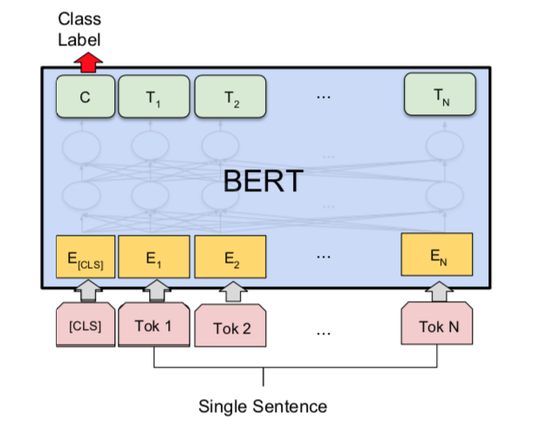
建模思路-BERT
BERT/XLNet/RoBERTa Fine-tuning
model | score
BERT-base | 79.6
BERT-WWM-EXT(全词mask+更大语料) | 79.8
RoBERTa-large(24层) | 79.9
XLNet-large(12层) | 79.7
更大的语料,更深的网络架构,效果更好

Slide 15
建模思路- LSTM模型
Multimodal input Neural Networks
INPUT : CHAR+WORD
ARCHITECTURE : BiLSTM+ATT
Notes:
多模态输入模型

Slide 16
建模思路- LSTM模型
网络优化
RAdam³
In addition to explaining why we should use warmup, we also propose RAdam, a theoretically sound variant of Adam.
Lookahead²
We empirically demonstrate Lookahead can significantly improve the performance of SGD and Adam.
CyclicLR¹
Training with cyclical learning rates instead of fixed values achieves improved classification accuracy without a need to tune and often in fewer iterations.
Multi Input
Input the text sequence input of the CHAR-LEVEL and WORD-LEVEL into two-channel information.
https://arxiv.org/abs/1506.01186
https://arxiv.org/abs/1907.08610
https://arxiv.org/abs/1908.03265
Notes:
多模态输入模型

Slide 17
建模思路-融合
BERT
(79.8)
LSTM
(76.8)
+
FINAL
(80.23)
Notes:
Rich unlabeled data (Data driven)-指的是预训练，基于大量无标注数据训练遮蔽语言模型

Slide 18
建模思路-总结
Pretrain is all you need
■Rich unlabeled data (Data driven)
■Transfer learnig (pretrain+fine-tuning)
■ transformers architecture (self-Attention)
■Deep learning (12/24层的transformers)
Notes:
Rich unlabeled data (Data driven)-指的是预训练，基于大量无标注数据训练遮蔽语言模型

Slide 19
总结展望
✦数据驱动 数据获取以及数据清洗是建模的源泉
✦数据增强 提高数据利用率,增强模型学习力
✦迁移学习 pretrain大规模语料+fine-tuning目标任务已然成为业内主流
✦深度学习 更深的架构,更能表征复杂语义
✦集成学习 输入差异性+模型结构差异性,让模型效果更上一层楼
Notes:
Rich unlabeled data (Data driven)-指的是预训练，基于大量无标注数据训练遮蔽语言模型

Slide 20
THANKS

